Slide 1
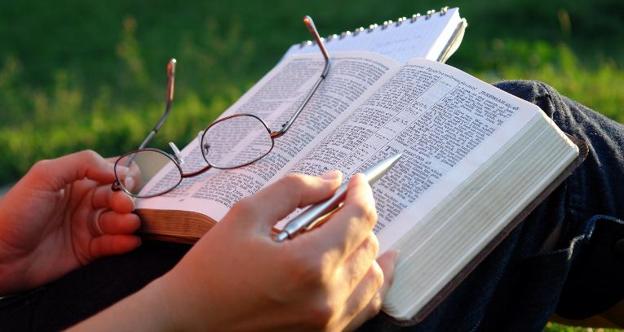
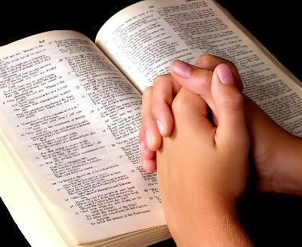
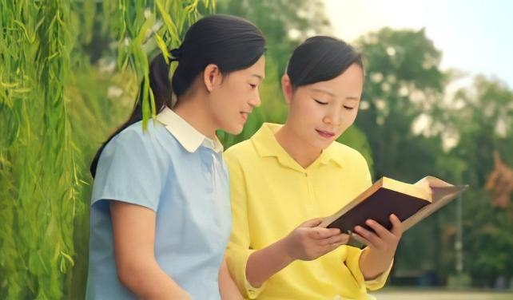
NY FOMBA FANDINIHANA NY BAIBOLY
Lesona 5 hatao ny 2 May, 2026

Slide 2

“Dia ho tahaka izany ny teniko izay aloaky ny vavako: Tsy hiverina amiko foana izy, raha tsy efa mahatanteraka izay sitrako ary ambinina amin'izay ampandehanako azy”
(Isaia 55:11)

Slide 3

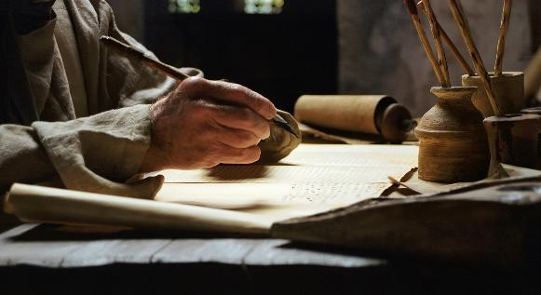

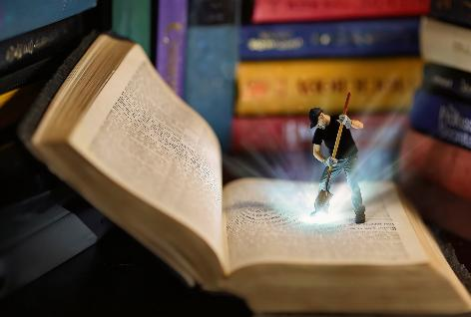
“Fa avy tamin'Andriamanitra no nitenenan'ny olona araka izay nitondran'ny Fanahy Masina azy” (2 Petera 1:21), ka noraketiny tao amin’ny pejin’ny Baiboly ny hafatr’izy ireo.
Ao anatiny no ahitantsika vatosoa manome aina, fanantenana, fampaherezana, fampiononana, ... Misy no avy hatrany dia hita raha vao jerena, ny hafa kosa tsy maintsy karohina lalina kokoa.
Ahoana no ahafahantsika mitrandraka ireo vatosoa nomanin’Andriamanitra ho antsika ao amin’ny Baiboly ireo, ary inona no soa azontsika avy amin’ny fianarana azy?
Ny fomba fandinihana ny Baiboly:
Ny fotoana
Ny toerana
Ny fomba fandinihana
Ny tombotsoa azo avy amin’ny fianarana Baiboly:
Ny tombotsoa azo avy amin'ny fizarana
Ny tombotsoa azo avy amin'ny fihinanana

Slide 4

NY FOMBA FANDINIHANA NY BAIBOLY

Slide 5

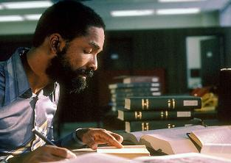
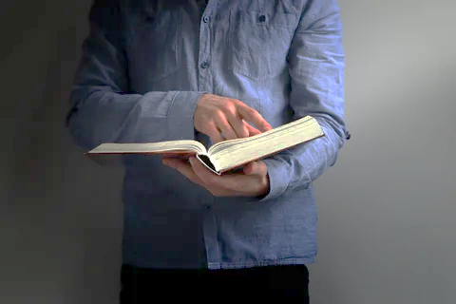

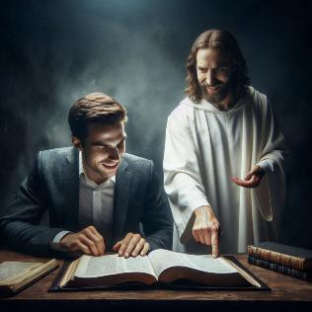
NY FOTOANA
“Ary hitady Ahy ianareo, dia ho hitanareo Aho, raha katsahinareo amin'ny fonareo rehetra.” (Jeremia 29:13)
Inona no fotoana tsara indrindra hianarana Baiboly?
Tsy maintsy dinihantsika tsara ny valintenintsika amin'ny fijerena ireto lafin-javatra roa ireto: ny amin'ny fotoana sy ny kalitao.
Mazava ho azy fa handray soa bebe kokoa isika amin’ny fanokanana adiny iray amin’ny fotoanantsika hianarana Baiboly noho ny fanokanana dimy minitra monja.
Kanefa, ny fotoana natokanantsika hianarana dia tsy azo ferana amin’ny famakian-teny fotsiny. Eo no miditra an-tsehatra ny antony manosika antsika. Nahoana aho no mamaky Baiboly? Mitady fahalalana fotsiny ve aho, sa manana faniriana lalina ny hahafantatra bebe kokoa momba an’Andriamanitra?
Handray ny tsara indrindra avy amin’ny fianarantsika Baiboly isika rehefa manjary fotoana hiarahana amin’Andriamanitra (Jer. 29:13), sy hifaliantsika Aminy izany (Sal. 37:4); rehefa mijery ao amin’ny pejiny ny hafatra manokana avy amin’Andriamanitra ho antsika isika.

Slide 6

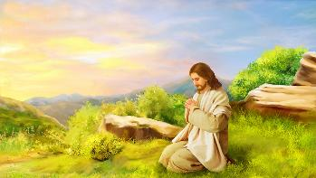


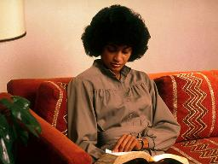
NY TOERANA
“Ary nifoha maraina alina koa Izy, dia nivoaka nankany an-tany foana ka nivavaka tany.” (Marka 1:35)
Rehefa naniry fotoana manokana hifandraisana amin’Andriamanitra i Jesosy, dia nifoha maraina Izy ka nitady toerana mangina (Marka 1:35). Azo ampiharina amin’ny vavaka sy ny fianarana Baiboly izany.
Sarotra ny mifantoka amin’ny fianarana eo amin’ny toerana be tabataba na be olona. Mora kokoa ny manao izany amin'ny toerana milamina sy mangina ary mitokana.
Ny ora voalohany na farany amin'ny tontolo andro, rehefa mangina kokoa iny, no fotoana mety ahafahantsika mampifantoka mora kokoa ny eritreritsika amin'Andriamanitra.
Rehefa hitantsika ny fotoana sy ny toerana mety dia aoka hataontsika ho fahazarana izany. Mety hisy toe-javatra manokana hahatonga antsika tsy ho afaka amin’io fotoana io, nefa aoka isika tsy hamela haharitra loatra ny fotoana tsy hianarantsika ny Baiboly isan’andro.

Slide 7


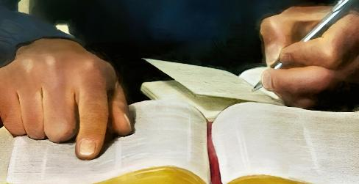
NY FOMBA FANDINIHANA (1)
“Dia ho tahaka izany ny teniko izay aloaky ny vavako: Tsy hiverina amiko foana izy…” (Isaia 55:11)
Mizara efatra ny fandinihana lalina ny Baiboly
Mivavaka
Mamaky sy mahatakatra [fomba azo ato]
Mivavaka
Mizara
Asao ny Fanahy Masina ho mpitari-dalana anao amin’ny fianaranao
Mifidiana andininy na andalan-teny iray ao amin’ny Baiboly
Hanohina ny fonao sy ny sainao izy mba hahazoanao izay vakinao
Soraty izany mba hanampy anao handrakitra azy ao an-tsainao
Tsipiho ireo hevitra manan-danja
Soraty izay eritreritra tonga ao an-tsainao avy amin'ireo
Mangataha amin’Andriamanitra mba hanampy anao hampihatra ireo hevitra nianaranao
Eritrereto ny olona azonao izarana izay nianaranao

Slide 8

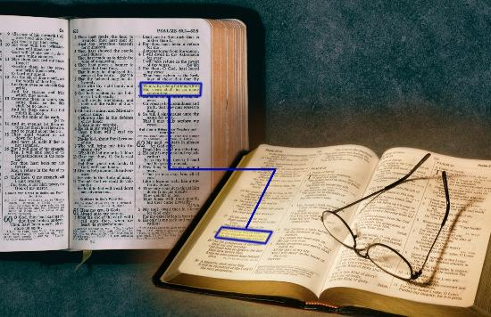
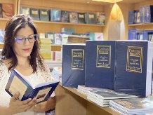
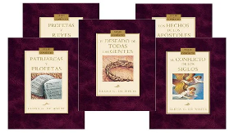
NY FOMBA FANDINIHANA (2)
“Dia ho tahaka izany ny teniko izay aloaky ny vavako: Tsy hiverina amiko foana izy…” (Isaia 55:11)
Fomba hafa fandinihana Baiboly
Fampitahana andininy (Isaia 28:10)
Fandalinana toko na boky iray
Fandalinana lohahevitra na teny amin'ny fampiasana konkordansa
Mampiasa fanehoan-kevitra na rakibolana momba ny Baiboly
Sady mamaky andalan-tsoratra ao amin’ny “Fanahin'ny Faminaniana” nosoratan’i Ellen White

Slide 9

NY TOMBOTSOA AZO AVY AMIN’NY FIANARANA BAIBOLY

Slide 10



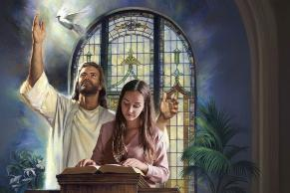
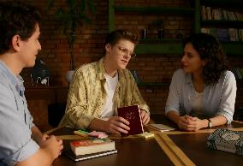
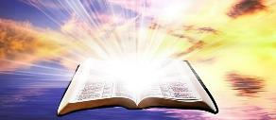
NY TOMBOTSOA AZO AVY AMIN'NY FIZARANA
“Jehovah Tompo nanome Ahy ny lelan'ny efa mahay, mba hahaizako manao teny hampahatanjaka izay reraka; ampandrenesiny isa-maraina isa-maraina, eny, ampandrenesiny ny sofiko hihaino tahaka ny efa mahay.” (Isaia 50:4)
Nasaina nanomana toriteny ho amin’ny fanompoam-pivavahana amin'ny asabotsy ianao. Manokana fotoana handalinana amam-bavaka, lohahevitra iray arak'izay nofidinao teo ambany fitarihin’ny Fanahy Masina ianao. Tamin-kery no nanaovanao toriteny ny asabotsy. Iza no tena mahazo tombontsoa avy amin’izany toriteny izany?
Ny fianarana Baiboly ifampizarantsika amin’ny hafa — na toriteny izany na ataon’ny tena manokana — dia fitahiana roa sosona.
Voalohany, mahazo fitahiana avy amin’izay nianarantsika isika. Faharoa, ny olona izarantsika izany fahalalana izany dia mandray fitahiana sady mahazo famporisihina handalina lalindalina kokoa.
Mihamafy sy mihalalina ny fifandraisana amin’Andriamanitra amin’ireo tranga roa ireo. Izany no herin’ny Tenin’Andriamanitra, izay “tsy hiverina Amiko foana” (Isaia 55:11).

Slide 11

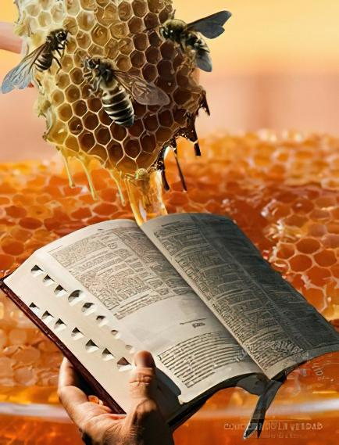

NY TOMBOTSOA AZO AVY AMIN'NY FIHINANANA
“Endrey ny hamamin'ny teninao, raha andramako! Mihoatra noho ny tantely ato am-bavako aza!”
(Salamo 119:103)
Tsy maintsy mihinana ny Tenin’Andriamanitra isika (Jer. 15:16)!
Na dia mamy noho ny tantely aza izy, dia tsy hohanintsika ara-bakiteny (Salamo 119:103). Sakafo ho an’ny fanahy ny famakiana ny Baiboly, tena famelombelomana manasitrana ny fanahintsika sy manova ny toetrantsika.
Ary ankoatra izany, dia maimaim-poana io sakafo io (Isaia 55:1)!
Mila manatona sy mihaino fotsiny izay lazain’Andriamanitra amintsika amin’ny alalan’ny Baiboly isika (Isaia 55:3). Arakaraka ny andaniantsika fotoana bebe kokoa handinihana ireo takilan'ny Baiboly, no ahazoantsika sakafo bebe kokoa, sy fitahiana bebe kokoa.
"Na inona na inona fandrosoan'ny fahalalan'ny olona, dia aoka izy tsy hisaina na dia kely monja aza fa tsy ilainy ny handalina tsy tapaka ny Soratra Masina mba hananany fahazavana lehibe kokoa. Amin'ny maha vahoakan'Andriamanitra antsika, dia asaina mandinika ny faminaniana ny tsirairay avy amintsika.” Ellen G. White, Counsels to Writers and Editors, p. 41

Slide 12

“Tsy hahatanteraka ny vokatra andrandrain'ny Lanitra ny famakiana fotsiny ny Teny: tsy maintsy ianarana, ary ankamamiana ao am-po izy. Tsy ho azo ny fahalalana an’Andriamanitra raha tsy misy ezaka ara-tsaina. Amim-pahazotoana no tokony hianarantsika ny Baiboly, mangataka ny fanampian’ny Fanahy Masina amin’Andriamanitra, mba hahazoantsika ny Teniny. Tokony haka andininy iray isika, ary hampifantoka ny saina hamantatra izay hevitra napetrak’Andriamanitra ho antsika ao amin’io andininy io. […]
Ny Tenin’Andriamanitra no mofon’aina. Ireo izay mitelina sy mihinana io Teny io, ka manao izany ho isan’ny asa sy ny toetra amam-panahy rehetra, dia hihamatanjaka amin’ny herin’Andriamanitra. Manome tanjaka tsy mety maty ho an’ny fanahy izy, manatanteraka ny fanandramana ary mitondra fifaliana izay haharitra mandrakizay.
EGW (Lift Him Up, 7 Aprily)

